Slide 1
Resultados PREMIER LEAGUE TEMPORADAS 15/16 À 18/19

Slide 2

Percentual de vitórias do time da casa, visitante e empate
Em relação à base de dados

Slide 3

Percentual de acertos quando prevista vitória de quem tem odds mais baixas

Slide 4
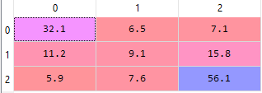
Onde: 0 = time visitante 1 = empate 2 = time mandante
Matriz de confusão do Random Forest
Média de 30 testes realizados

Slide 5
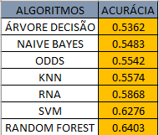
Resultados algoritmos de Machine Learning com validação cruzada - Média após 30 testes

